Slide 1
EUROPA.-LA VUELTA AL MUNDO EN 885 JARDINES.-ESPAÑA.-A
Selección de textos y fotografías por
JOSE ELIAS BONELLS

Slide 2
Albacete.-Parque Abelardo Sánchez
El Parque de Abelardo Sánchez es el mayor espacio verde urbano de la ciudad española de Albacete, con 101.695 metros cuadrados, y el segundo más antiguo (tras los Jardinillos de la Feria), lo que lo convierte en "El Parque" por antonomasia de la ciudad.
El Parque de Abelardo Sánchez ha sido llamado numerosas veces como "el pulmón de Albacete".
Se caracteriza por sus grandes y altos pinos, por los plátanos que bordean los paseos principales y por una amplia variedad de especies que se encuentran en menor número.

Slide 3
Hay rosaledas, y como árboles y arbustos singulares, podemos encontrar el castaño de Indias (Aesculas hippocastanum), el ciruelo de jardín (Prunus cerasifera), el ciprés (Cupressus sempervirens), el ciprés de Arizona (Cupressus arizonica), la higuera (Ficus carica), saúcos (Sambucus nigra) y aligustres (Ligustrum lucidum), entre otras especies.
Son varias las fuentes que ornamentan el Parque de Abelardo Sánchez. De todas ellas, la mayor es la Fuente Larga, que está situada en línea con un estanque que alberga numerosos patos.
Hasta 1968 existió el Estanque de los Cisnes, ubicado en el actual emplazamiento del Museo de Albacete.

Slide 4
Otras fuentes de menor tamaño situadas en el Parque son las fuentes escultóricas llamadas Fuente del Espejo y Fuente de la Desnuda, y la llamada Fuente del Jarrón.
A lo largo de la historia del Parque se han dedicado bustos a personas de importancia para la ciudad. Es el caso del busto dedicado a Saturnino López (obra de Ignacio Picazo en 1929), quien permitió la traída de las aguas a la ciudad con la cesión del manantial de los Ojos de San Jorge, de su propiedad, a la ciudad; así como del busto de Miguel de Cervantes, de 1948; y del busto de Azorín, obra de Andrés Tendero de 1965.

Slide 5
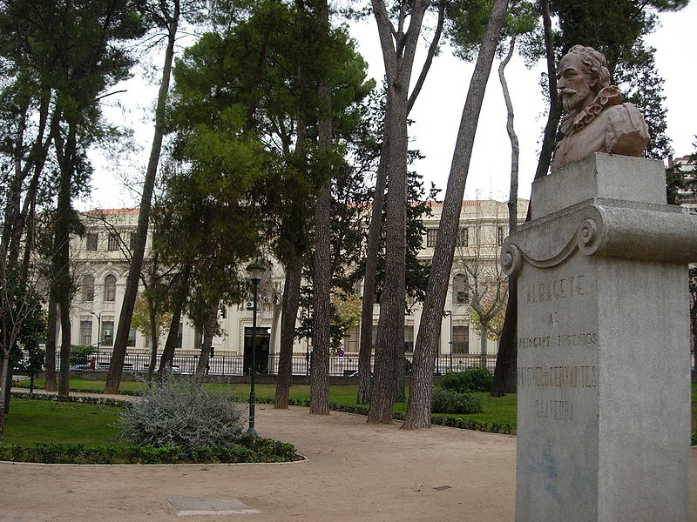
Notes:
Cervantes en EL Parque Abelardo Sánchez

Slide 6
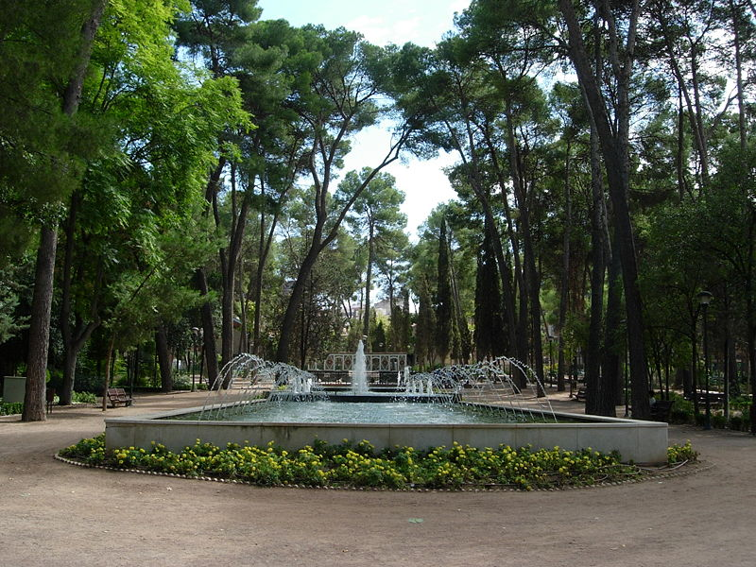
Notes:
Fuente Larga.-Parque Abelardo Sánchez

Slide 7
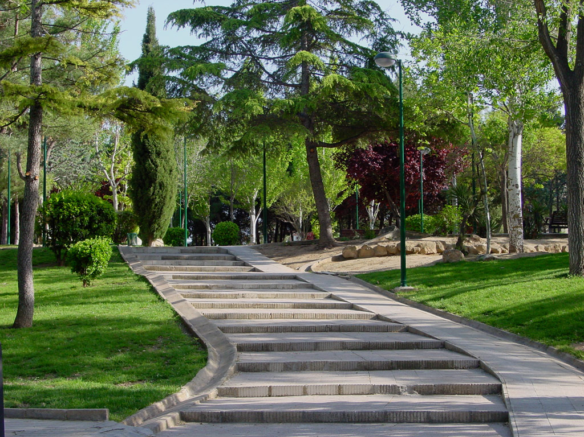
Notes:
Albacete

Slide 8

Notes:
Albacete.-Cervantes

Slide 9
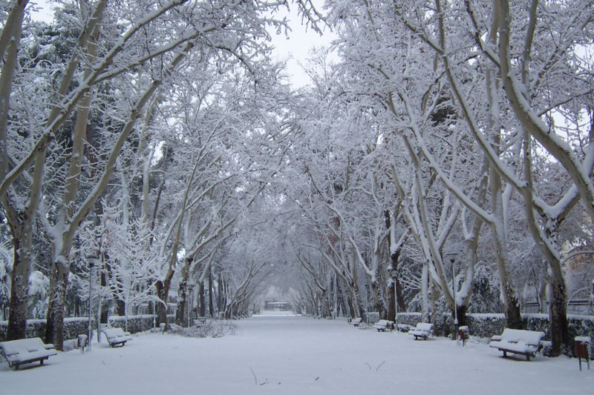
Notes:
Albacete.-Parque Abelardo Sánchez

Slide 10
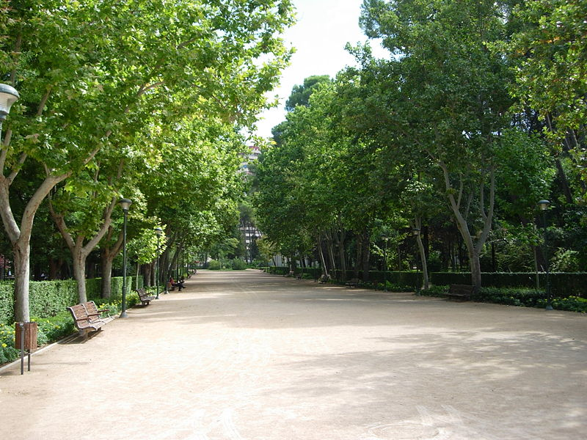
Notes:
Albacete.-Parque Abelardo Sánchez

Slide 11
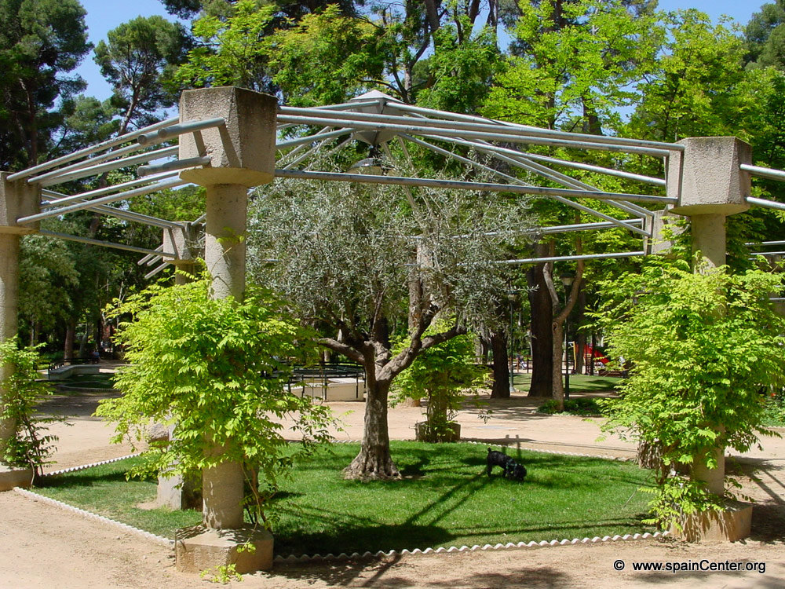
Notes:
Parque Abelardo Sánchez

Slide 12
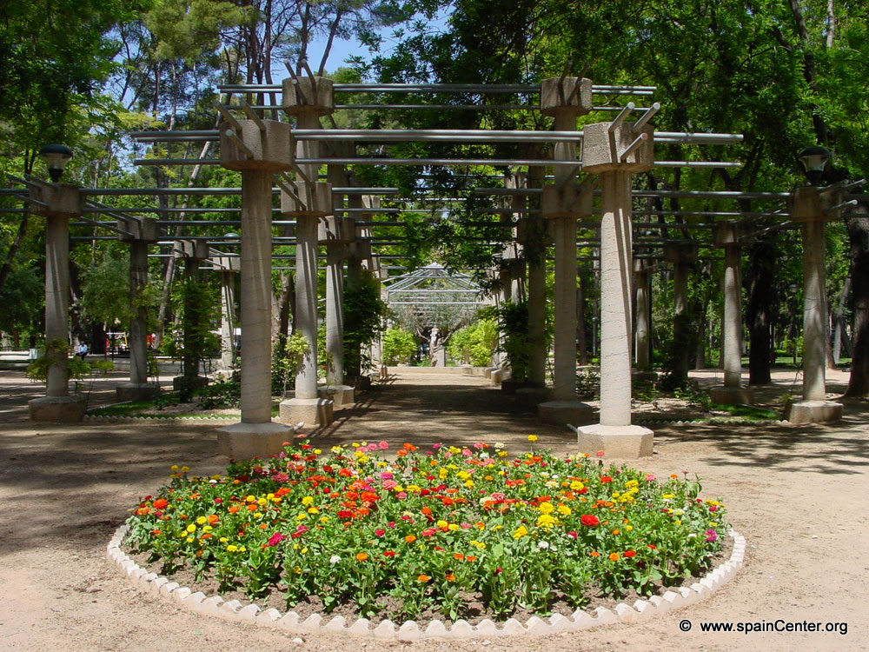
Notes:
Parque Abelardo Sánchez

Slide 13
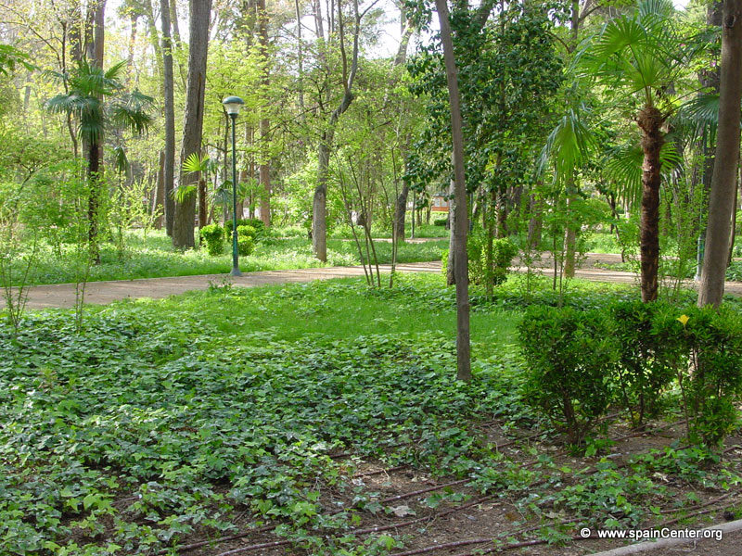

Slide 14
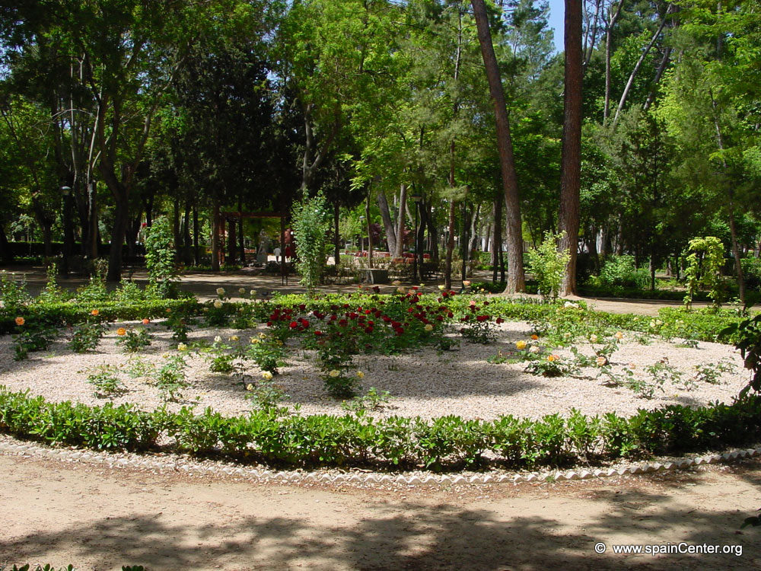
Notes:
Parque Abelardo Sánchez

Slide 15
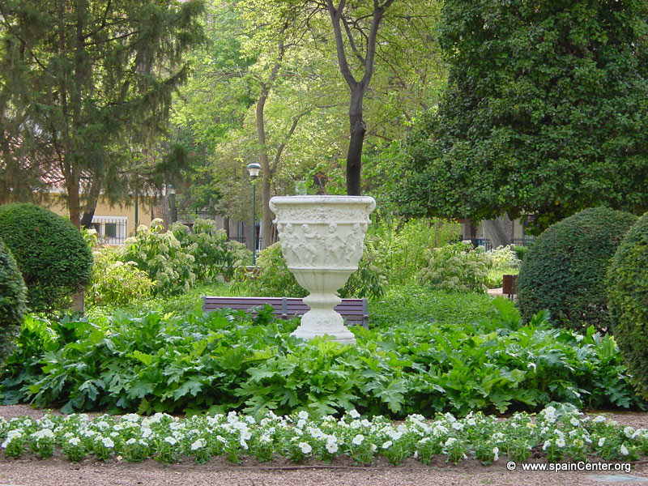
Notes:
Parque Abelardo Sánchez

Slide 16
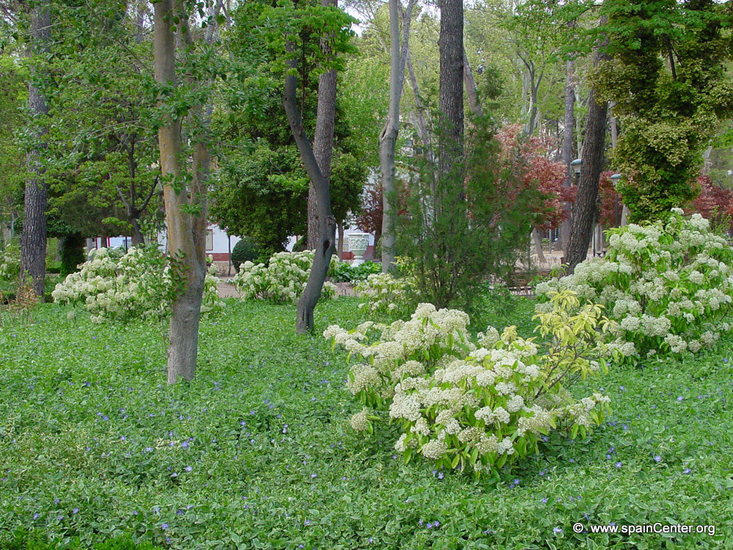
Notes:
Parque Abelardo Sánchez

Slide 17
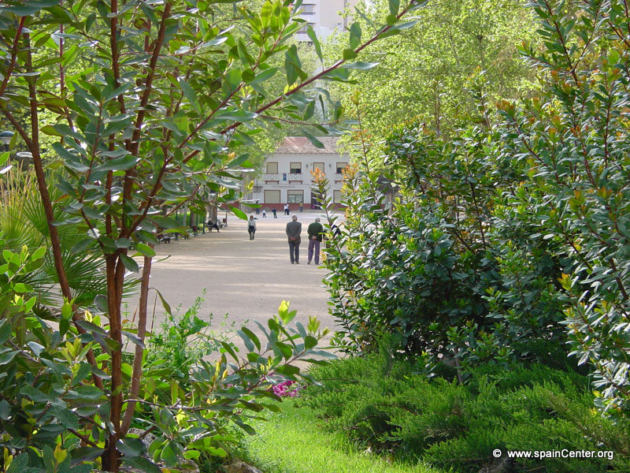
Notes:
Parque Abelardo Sánchez

Slide 18
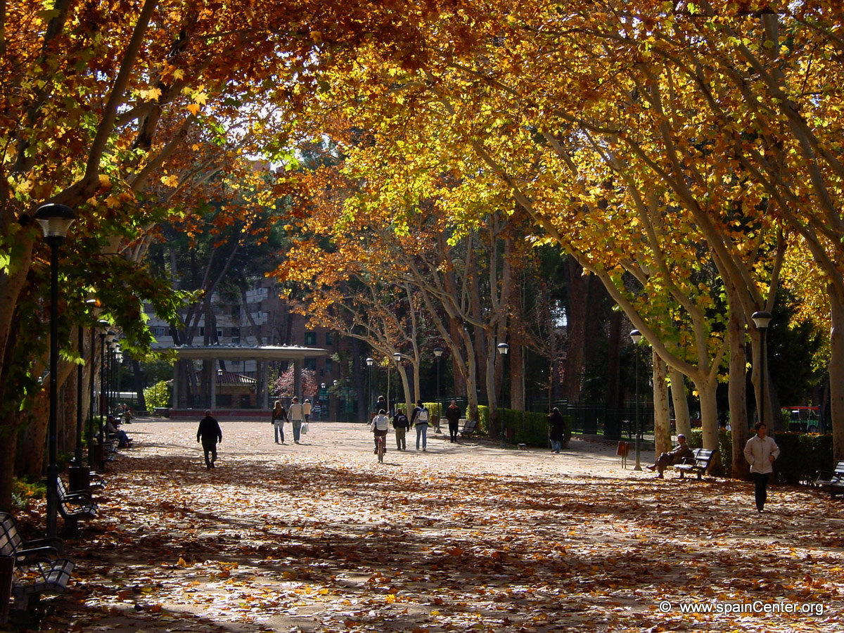
Notes:
Parque Abelardo Sánchez

Slide 19
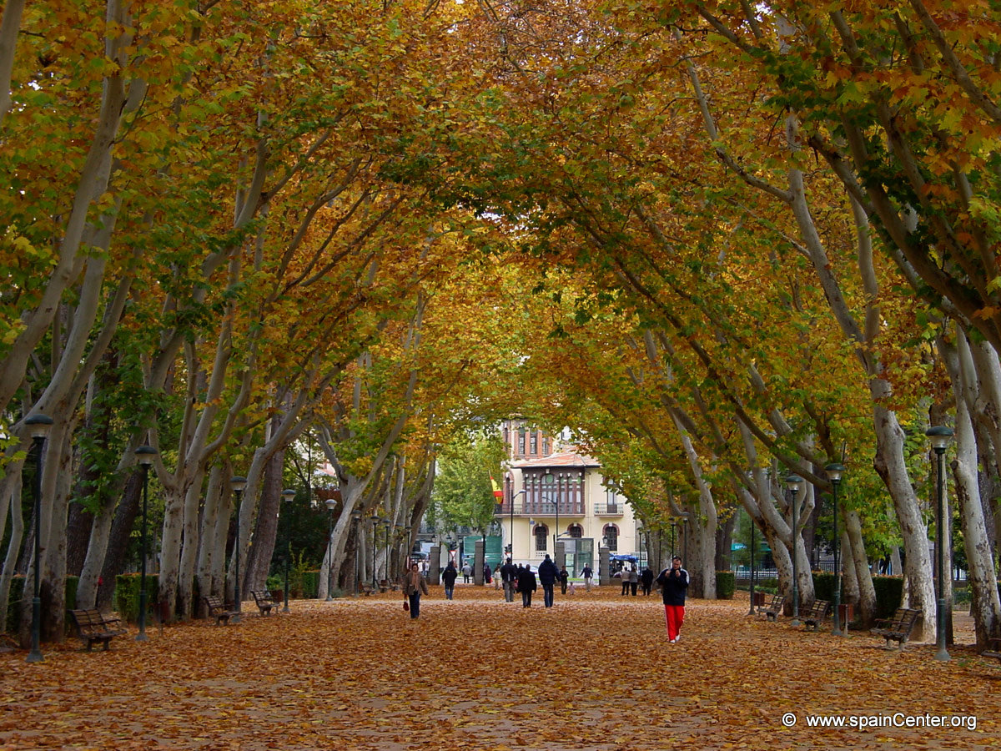
Notes:
Parque Abelardo Sánchez

Slide 20
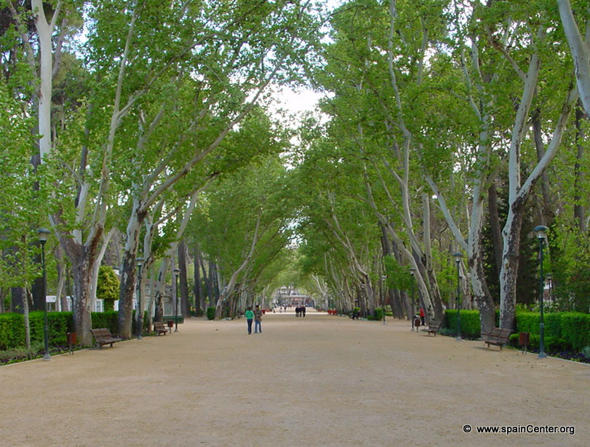
Notes:
Parque Abelardo Sánchez

Slide 21
Algeciras.-Parque de las Acacias
El Parque de las Acacias de Algeciras, también llamado Parque Smith está situado en la Villa Vieja de la ciudad, entre las calles San Nicolás, Emilio Burgos, Nicaragua y el Hotel Cristina, su extensión es de 19.300 m² y en su interior se encuentra un palacete construido alrededor de 1920 donde se sitúa la sede de la Mancomunidad de Municipios del Campo de Gibraltar y un pequeño edificio llamado Casa de los Guardeses donde se encuentra el Museo Municipal.
El parque está inscrito en el Catálogo del Patrimonio Histórico Andaluz como Jardín de Interés Cultural.

Slide 22
Los terrenos que ocupan la Villa Vieja de Algeciras fueron utilizados con fines agrícolas por varias familias de la ciudad, hasta principios del siglo XIX cuando el Sr. Smith, un consignatario de buques de Gibraltar los adquirió y vendió gran parte de ellos para la construcción del Hotel Reina Cristina a la Compañía del Ferrocarril Algeciras-Bobadilla, obra de un arquitecto de apellido Thompson que más tarde fue director del hotel.
Los terrenos restantes, aproximadamente 25.300 metros cuadrados, los reservó para edificar su residencia, un palacete de estilo colonial también obra del Sr. Thompson; este edificio fue habitado por el Sr. Smith hasta aproximadamente 1919 y por su hijo hasta 1936.

Slide 23
Cuando, comenzada la guerra civil, la familia Smith huyó a Gibraltar y más tarde, iniciada la Segunda Guerra Mundial al Reino Unido para regresar en 1956 y vender los terrenos en 1966 a una empresa inmobiliaria que pretendía edificar viviendas de protección oficial
Sin embargo el Ayuntamiento de Algeciras no concede la licencia inmobiliaria y adquiere los terrenos para destinarlos a uso público excepto dos parcelas donde sí se construyen edificios.
A pesar de ello no es hasta 1975 cuando se dota al parque de equipamiento.

Slide 24
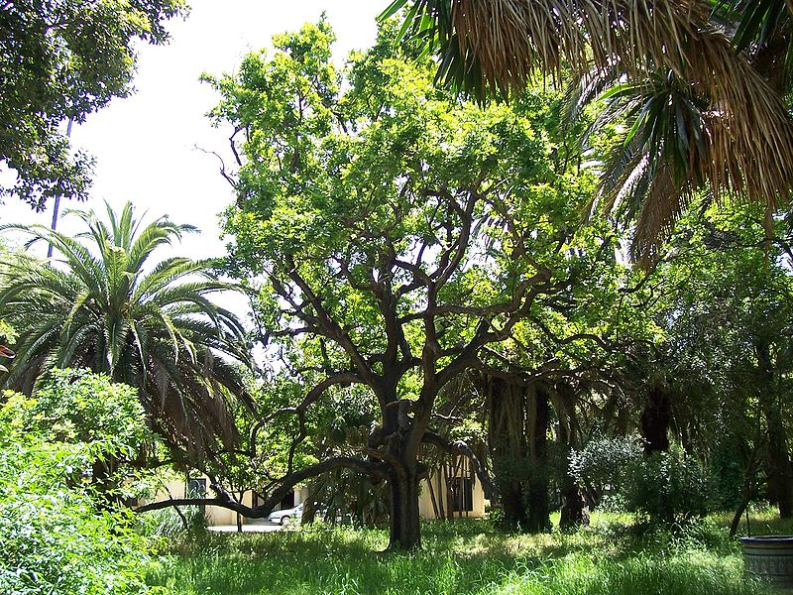
Notes:
Parque de las Acacias

Slide 25
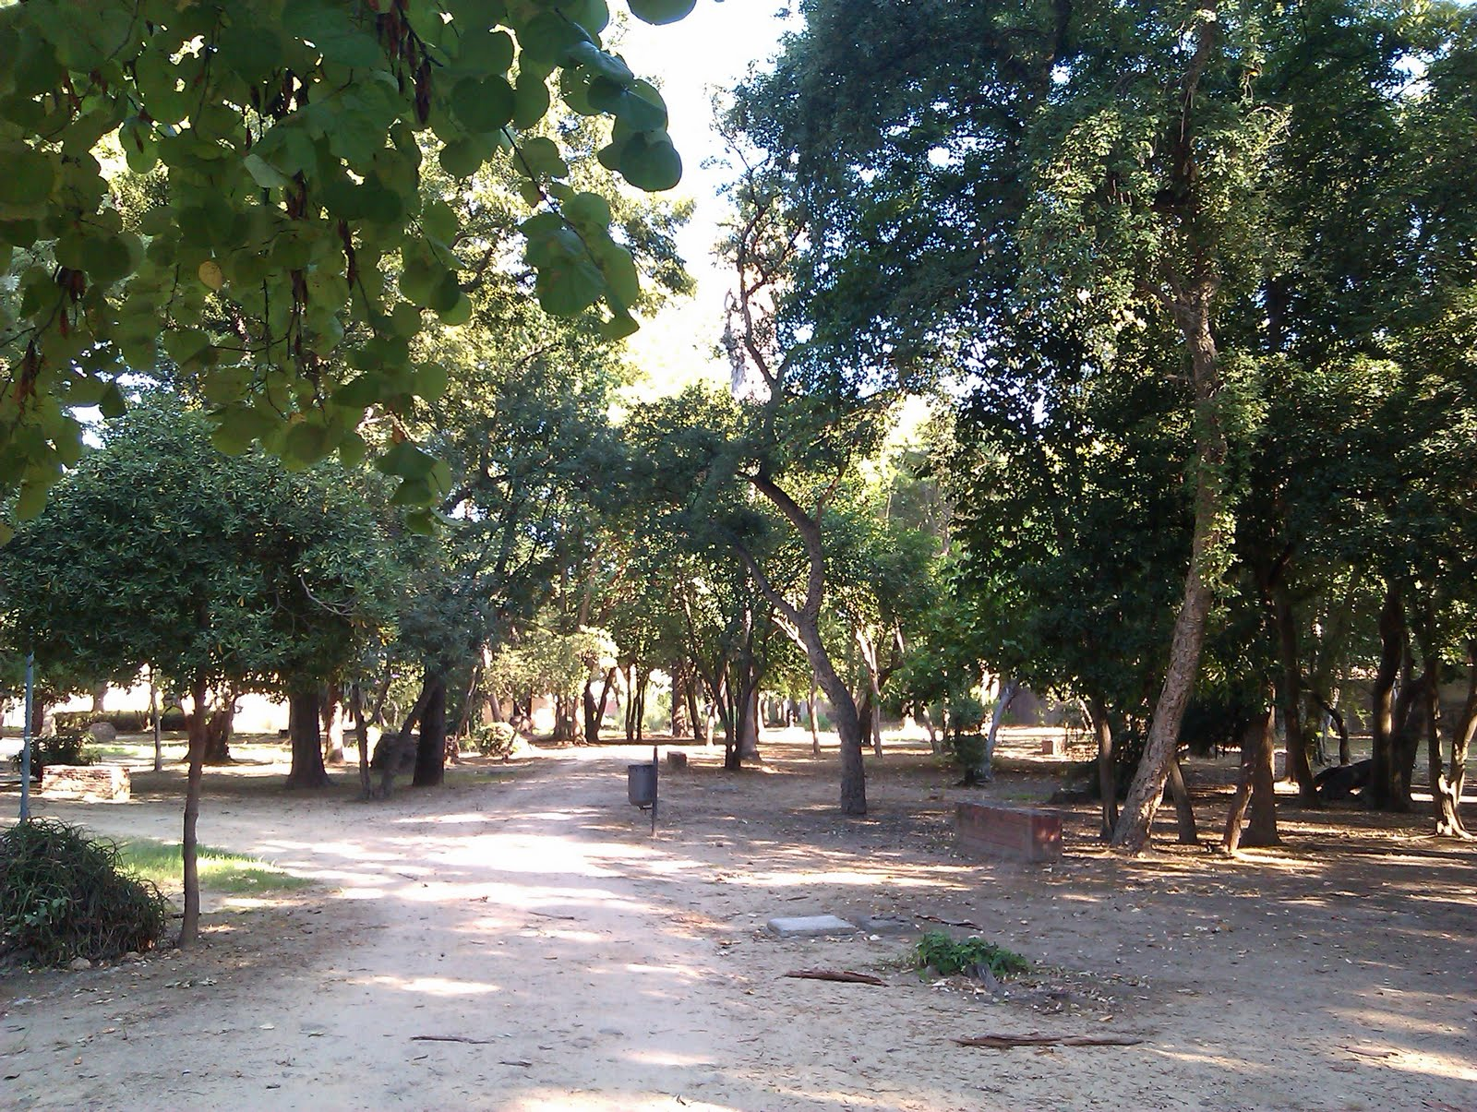
Notes:
Parque de las Acacias

Slide 26
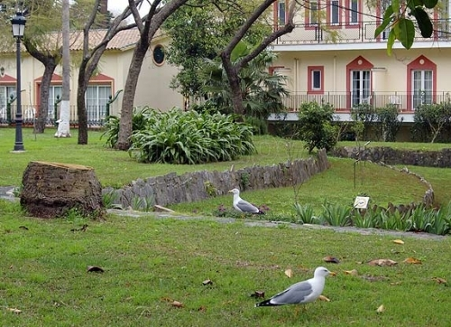
Notes:
Parque de las Acacias

Slide 27
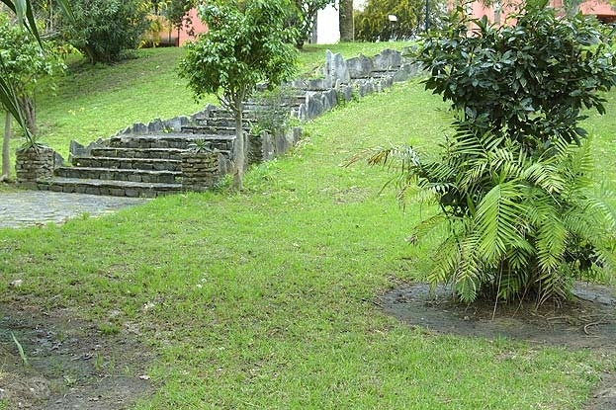
Notes:
Parque de las Acacias

Slide 28
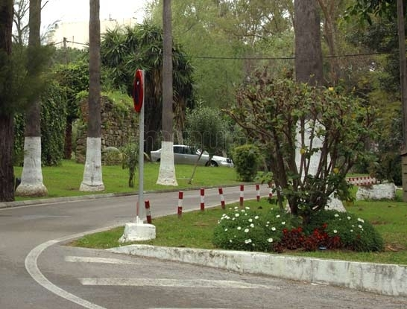

Slide 29
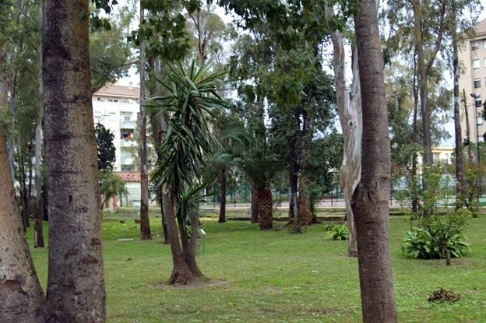
Notes:
Parque de las Acacias

Slide 30
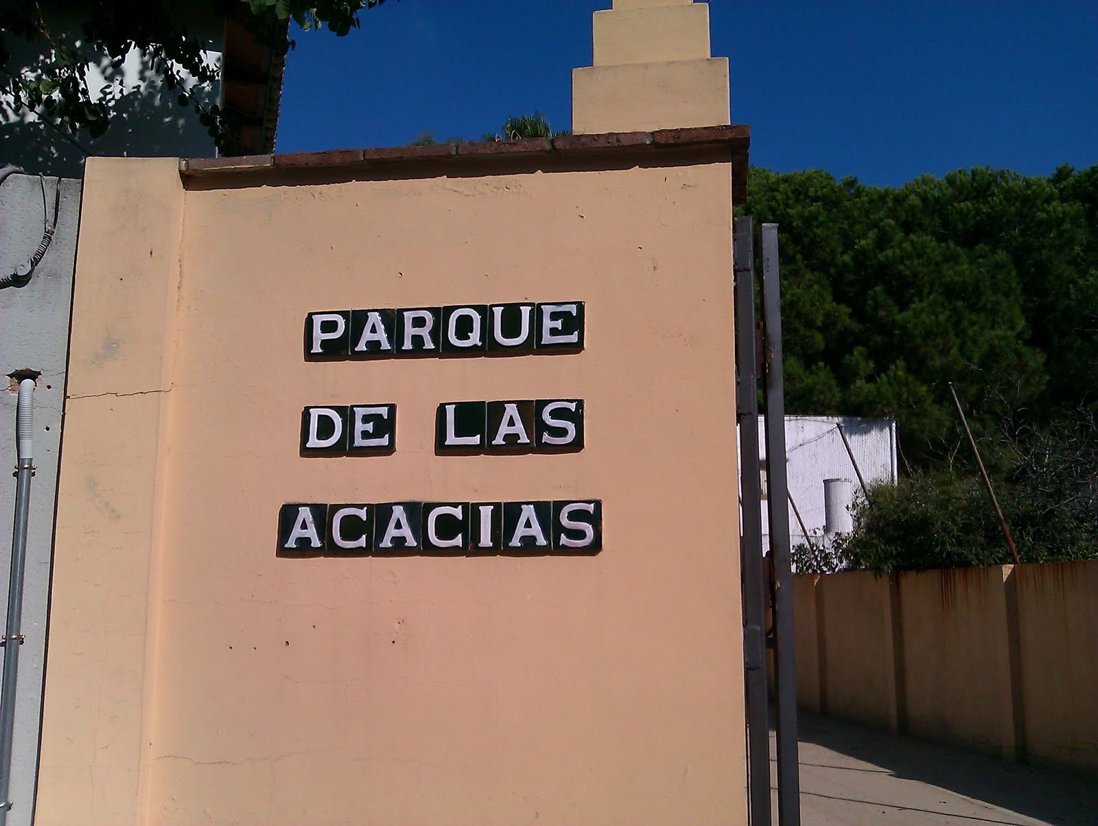
Notes:
Parque de las Acacias

Slide 31
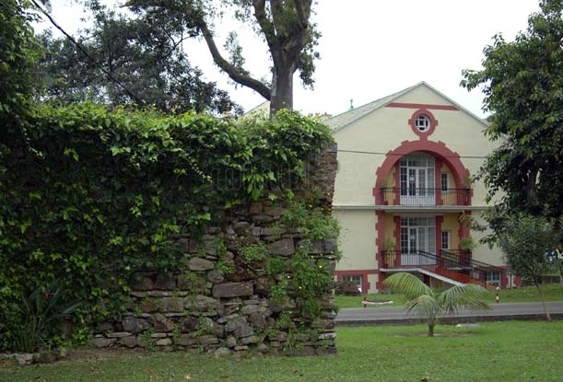

Slide 32
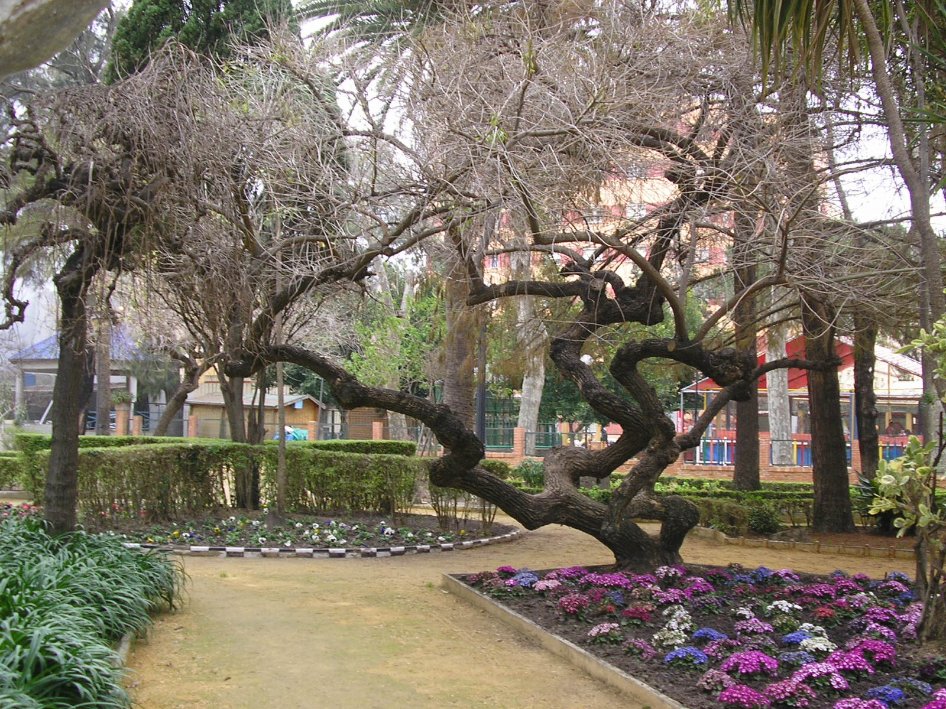
Notes:
Algeciras.-Parque Reina Cristina

Slide 33
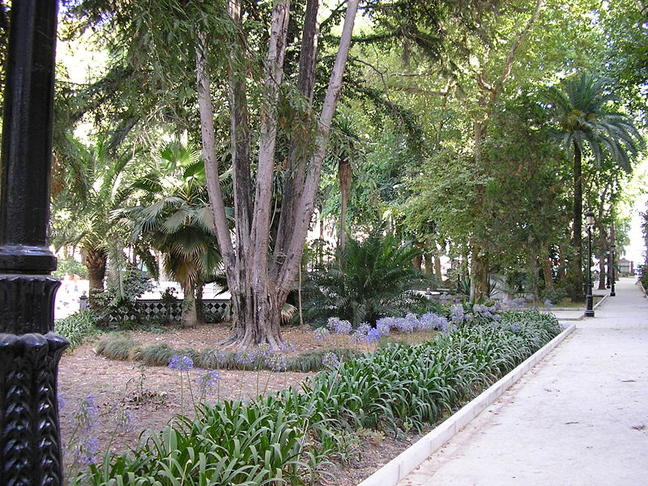
Notes:
Algeciras.-Parque María Cristina

Slide 34
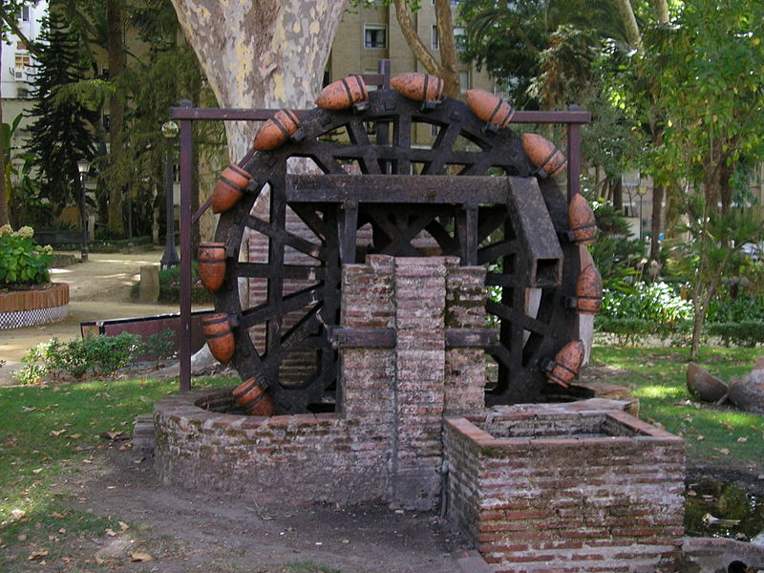
Notes:
Algeciras.-Parque María Cristina

Slide 35
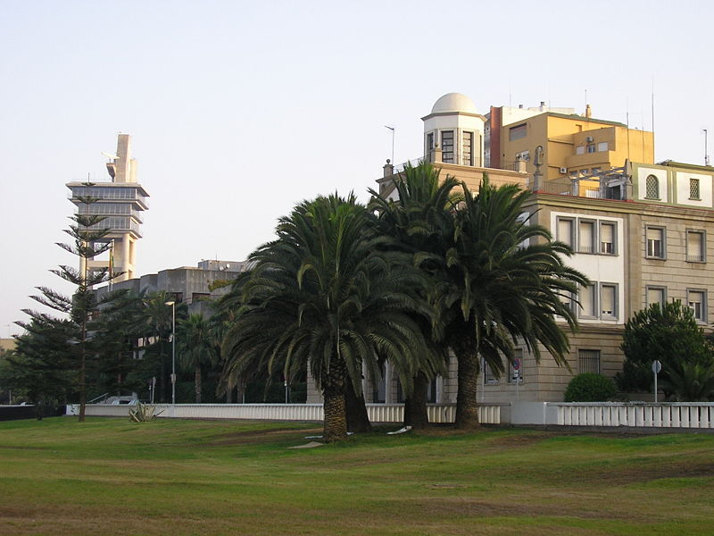
Notes:
Algeciras.-Parque de la Conferencia

Slide 36
Alhambra
La Alhambra es un claro y magnifico ejemplo de un conjunto monumental edificado para los sultanes de la época musulmana en España.
La historia de la Alhambra comienza con la conquista de una antigua fortaleza, en el siglo IX, allí comienza el Reino de Granada y la dinastía nazarí.
La Alhambra fue Palacio, Ciudadela y Fortaleza, pero sobre todo residencia de los sultanes Nazaríes, altos funcionarios, servidores de la corte y soldados.
Hoy es un conjunto de edificios de diferentes épocas con una vegetación exuberante.

Slide 37
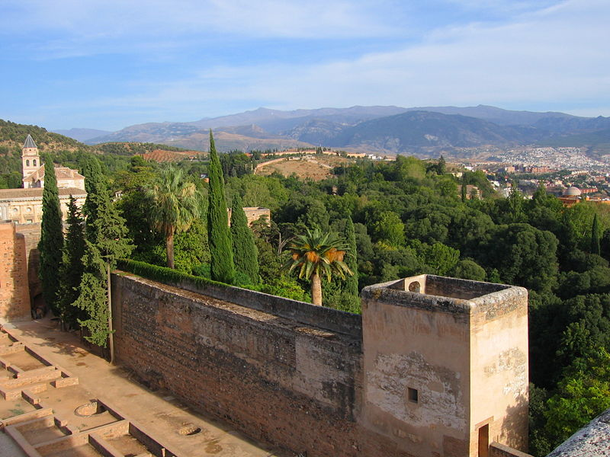
Notes:
Alambra

Slide 38
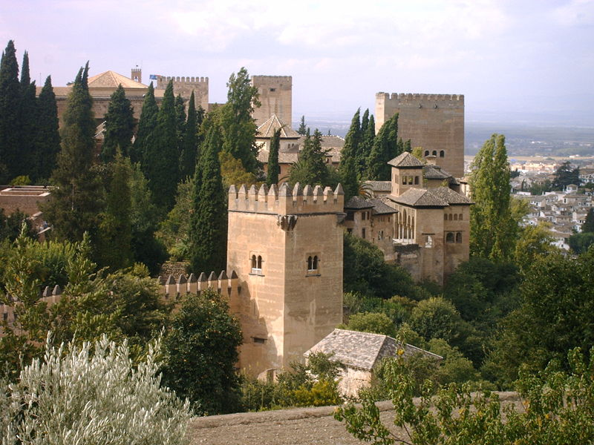
Notes:
Alambra

Slide 39
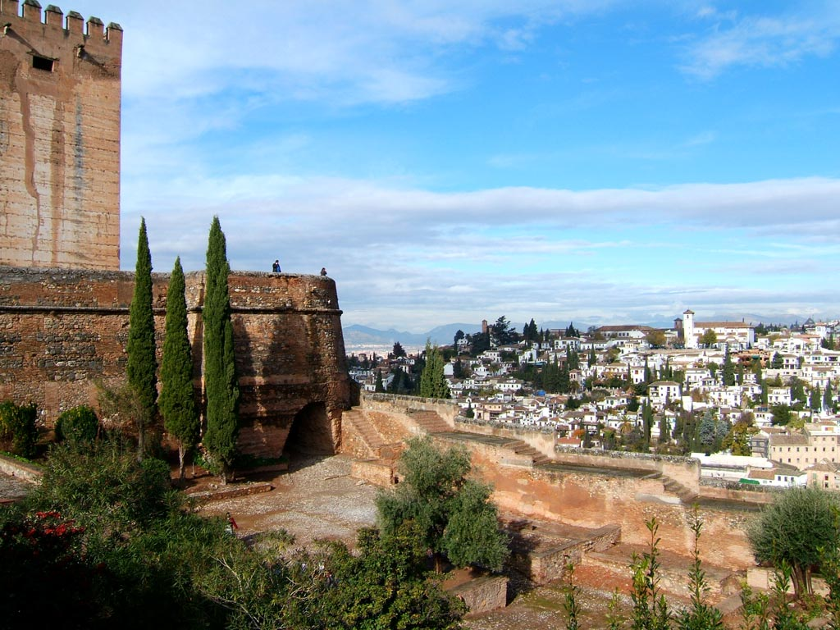
Notes:
Alambra

Slide 40
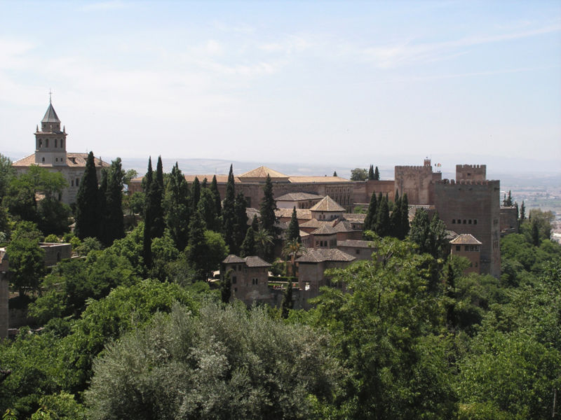
Notes:
Alambra

Slide 41
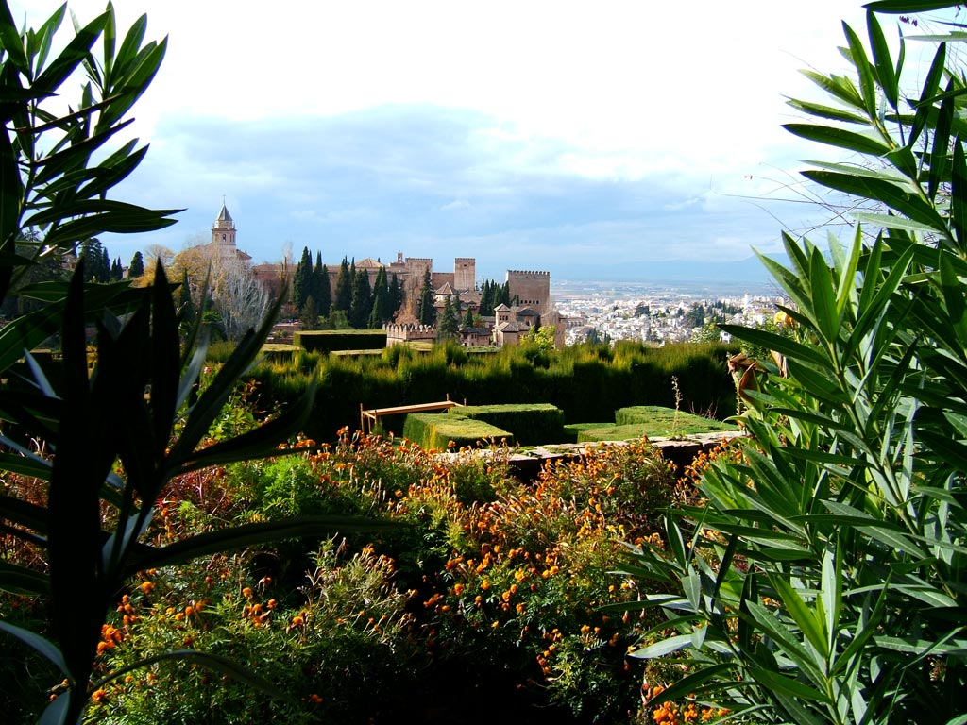
Notes:
Alambra

Slide 42
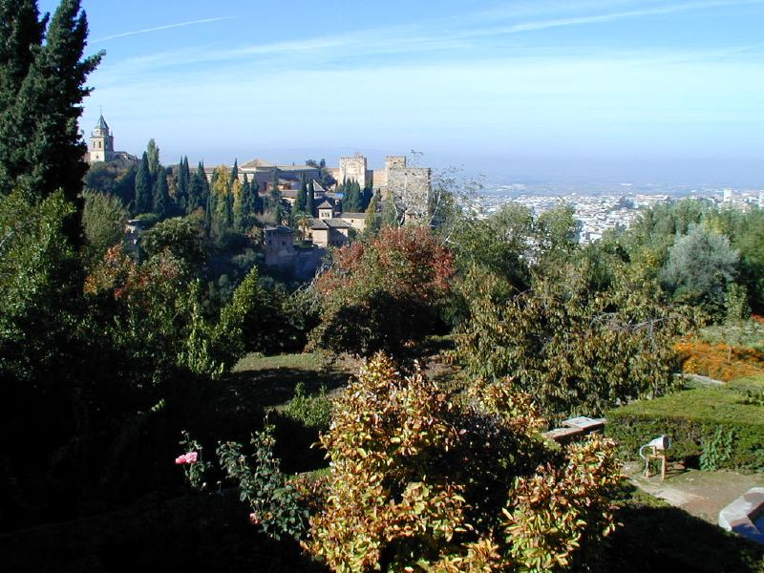
Notes:
Alambra

Slide 43
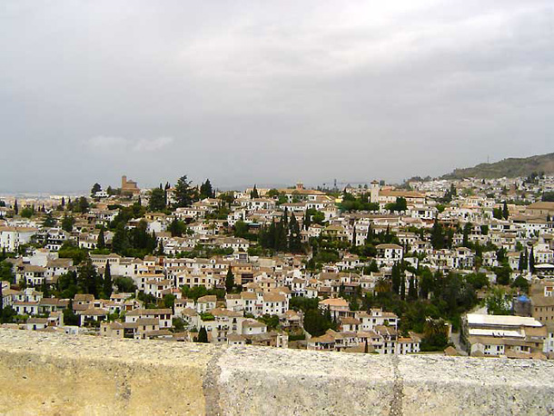
Notes:
Albaicín

Slide 44
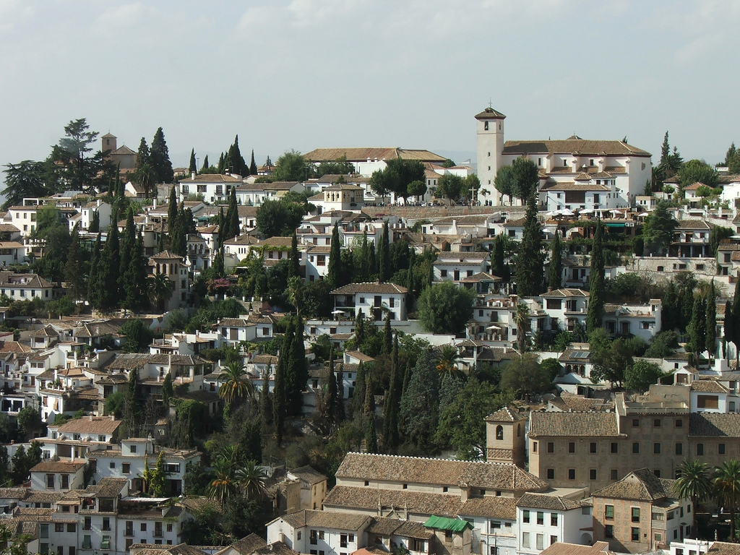
Notes:
Albaicín

Slide 45
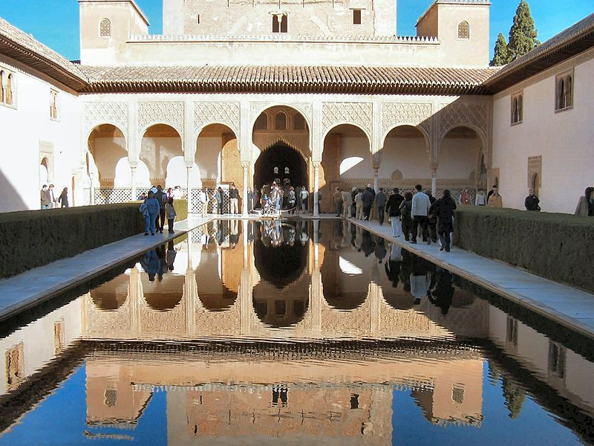
Notes:
Alambra

Slide 46
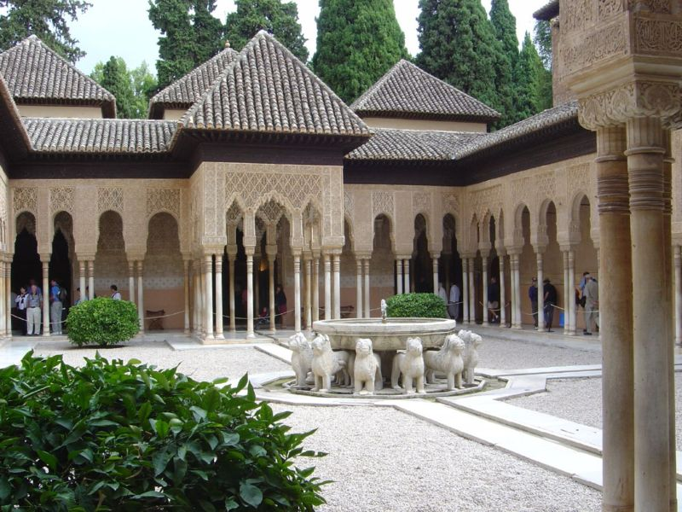
Notes:
Alambra

Slide 47
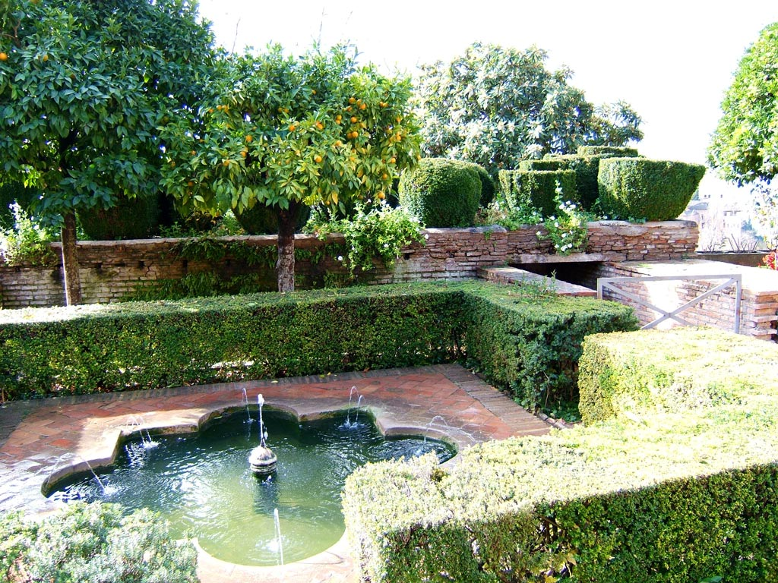
Notes:
Alambra

Slide 48
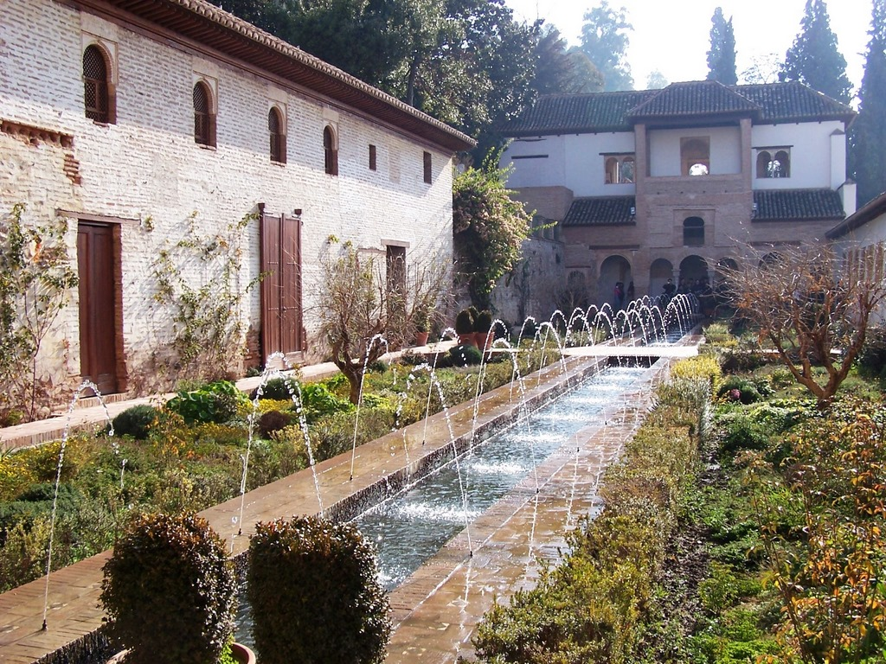
Notes:
Alambra

Slide 49
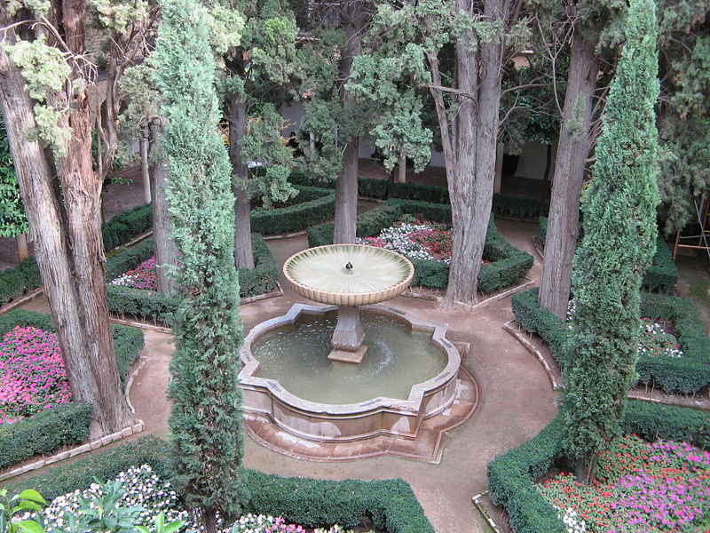
Notes:
Alambra.-Patio de la Linda raja

Slide 50
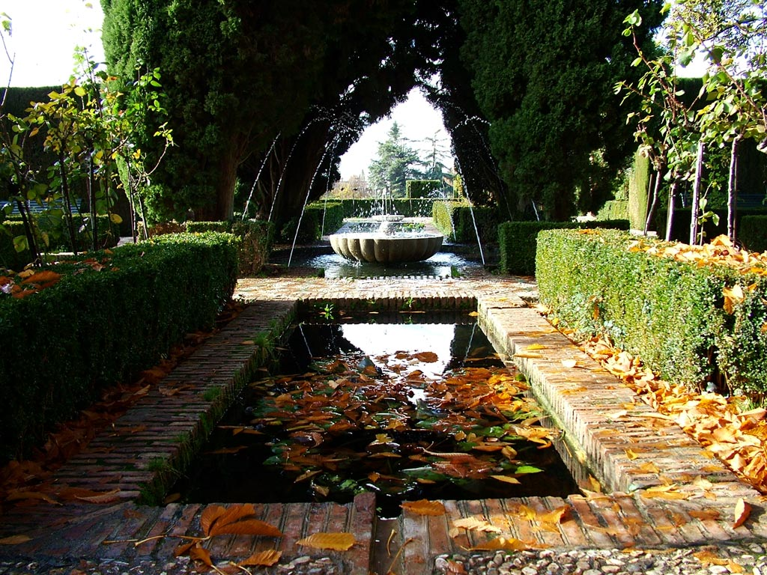
Notes:
Alambra.-Generalife

Slide 51
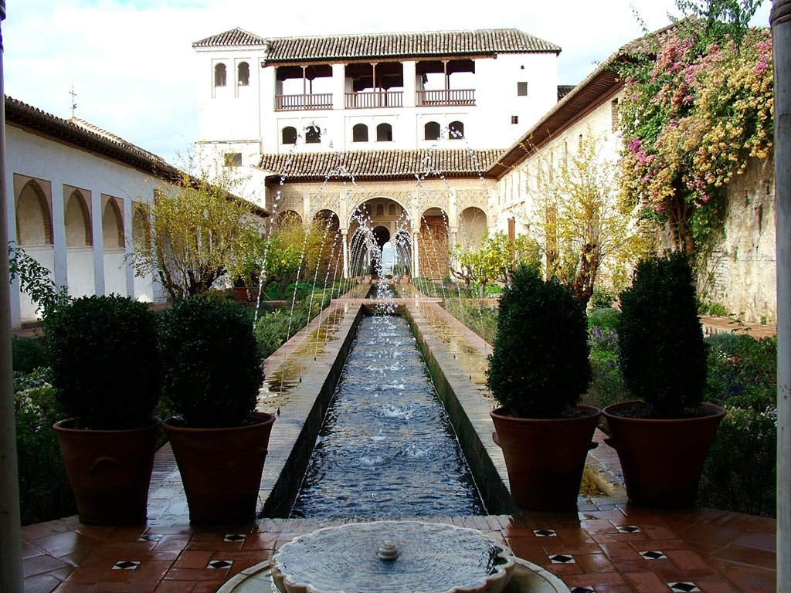
Notes:
Alambra

Slide 52
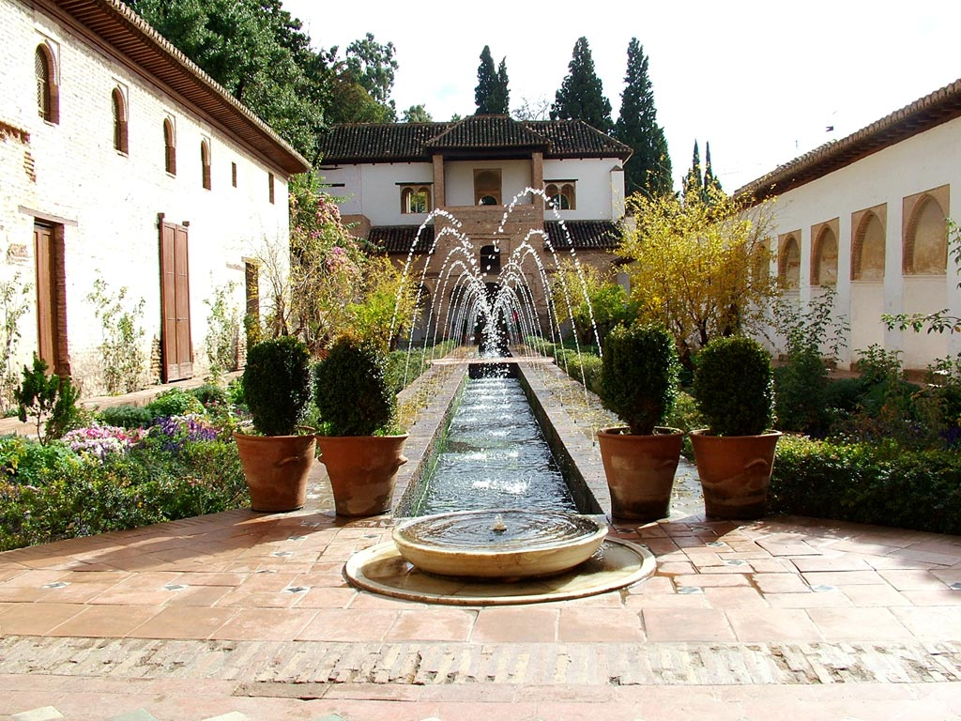
Notes:
Alambra

Slide 53
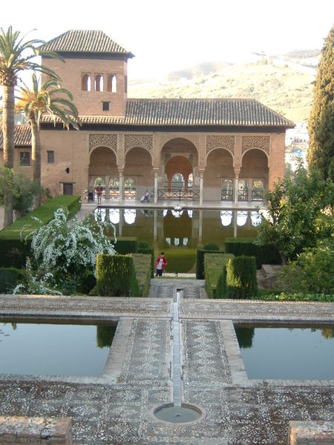
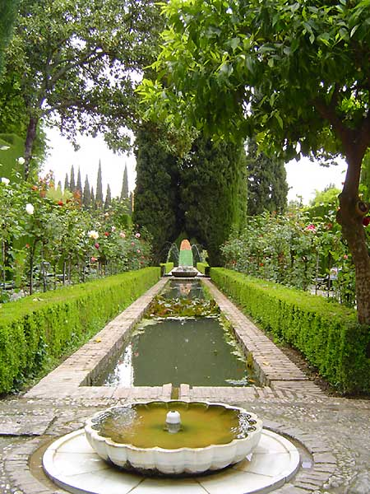
Notes:
Alambra

Slide 54
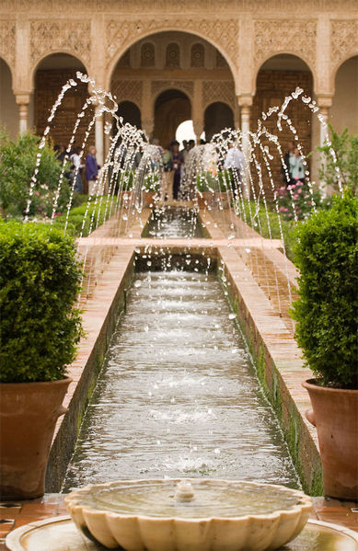
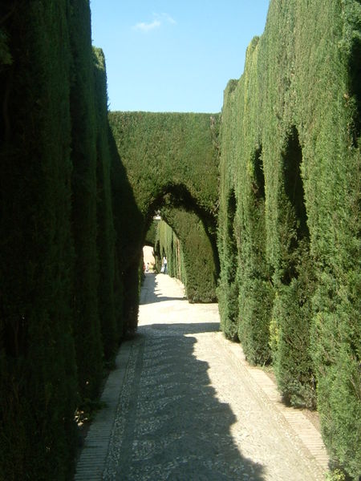
Notes:
Alambra

Slide 55
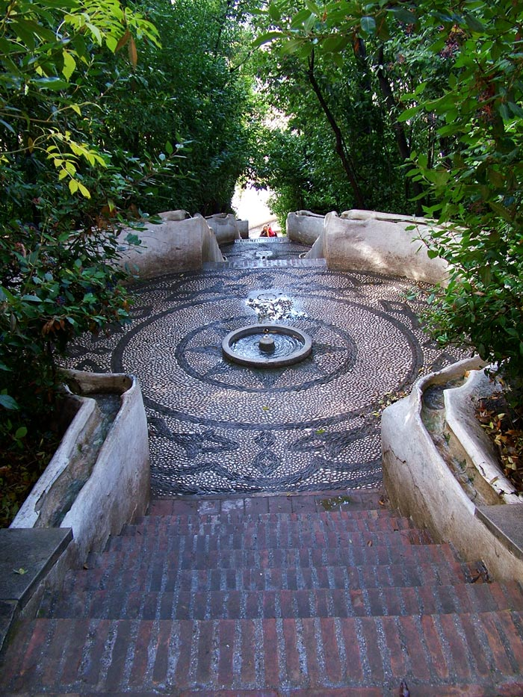
Notes:
Alambra

Slide 56
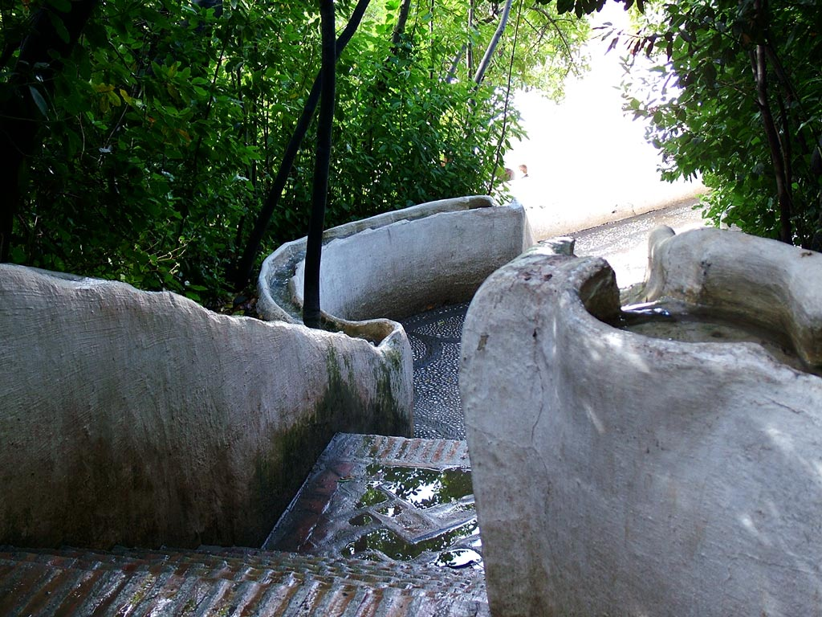
Notes:
Alambra

Slide 57
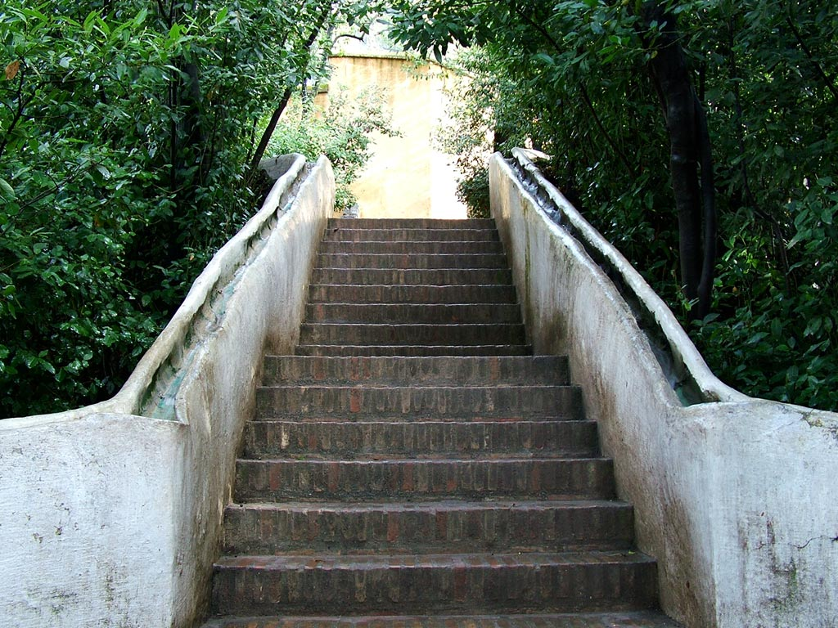
Notes:
Alambra

Slide 58

Notes:
Alambra

Slide 59

Notes:
Alambra

Slide 60

Notes:
Alambra

Slide 61

Notes:
Alambra.-El Partal

Slide 62

Notes:
Alambra.-El Partal

Slide 63

Notes:
Alambra.-El Partal

Slide 64

Notes:
Alambra.-El Partal

Slide 65

Notes:
Alambra.-El Partal

Slide 66

Notes:
Alambra.-Patio

Slide 67

Notes:
Alambra.-Patio

Slide 68

Notes:
Alambra.-Patio de la Sultana

Slide 69

Notes:
Alambra

Slide 70

Notes:
Alambra

Slide 71

Notes:
Alambra

Slide 72

Notes:
Alambra

Slide 73

Notes:
Alambra.-Bosques

Slide 74
Campo de los Mártires
El lugar toma su nombre de los silos y mazmorras que en él existían en tiempos de los árabes, donde se supone que algunos cristianos sufrieron martirio, por lo que las Reyes Católicos erigieron una ermita dedicada a los Santos Mártires.
Posteriormente se construyó en el lugar un Convento del Carmelitas descalzos, del que fue prior San Juan de la Cruz, entre 1.582 y 1.588.
Aún hoy podemos contemplar en los jardines el Cedro de San Juan de la Cruz (en realidad un ciprés), del que la tradición dice que fue plantado por este santo, y que bajo su sombra escribió su obra "La Noche Oscura del Alma".

Slide 75
El convento fue destruido en 1.842, y los terrenos adquiridos por un particular que edificó en ellos el actual palacete.
En 1.958 el Ayuntamiento adquiere la finca, que pasa a propiedad pública.
En el año 1.974 es vendida para la construcción de un hotel, que afortunadamente nunca se lleva a cabo, pero se pierde una zona de jardín destinada a bosque y tanto los jardines como el palacete quedan seriamente dañados.
Tras la paralización de la obras, el Carmen vuelve a ser de propiedad municipal, iniciándose en 1.984 su restauración, primero del palacete y posteriormente del lago, acueducto y jardines, abriéndose al público a medida que ésta se iba realizando.

Slide 76

Notes:
Granada.-Campo de los Mártires

Slide 77

Notes:
Granada.-Campo de los Mártires

Slide 78

Notes:
Granada.-Campo de los Mártires

Slide 79

Notes:
Granada.-Campo de los Mártires

Slide 80

Notes:
Granada.-Campo de los Mártires

Slide 81


Notes:
Granada.-Campo de los Mártires

Slide 82

Notes:
Granada.-Campo de los Mártires

Slide 83


Notes:
Granada.-Campo de los Mártires

Slide 84

Notes:
Campo de los Mártires

Slide 85
Granada .-.Jardín Botánico
El Jardín Botánico de la Universidad de Granada es un jardín botánico de pequeñas dimensiones que se encuentra en la ciudad de Granada, perteneciente a la comunidad autónoma de Andalucía, España.
Depende administrativamente de la Universidad de Granada.
El jardín botánico de la Universidad de Granada, se construyó en 1783, estando su perímetro rodeado de una verja labrada.

Slide 86
En el año de 1877 Francisco Morales esculpió los dos relieves que se encuentran en la portada , y que representan a dos ilustres botánicos, el sacerdote don Antonio José Cabañiles y el médico Patasca y Segura.
En la actualidad, y aún más después de la creación del Jardín Botánico de la Cortijera a unos 30 kilómetros de la ciudad de Granada, se ha convertido en un complemento ornamental, un jardín romántico e histórico del antiguo edificio universitario que hoy alberga la Facultad de derecho.
En el jardín botánico se encuentran 70 ejemplares arbóreos de gran porte, y una serie de plantas arbustivas en sus bases.

Slide 87
Es de destacar un ejemplar de Ginkgo biloca que sobrepasa en altura el edificio de la facultad de derecho colindante.
Éste es uno de los primeros ejemplares de esta especie que se plantaron en la península ibérica, y el único de su especie en toda la provincia, hasta hace unos pocos años en los que se está introduciendo en los nuevos jardines y como árbol de sombra en las calles.

Slide 88

Notes:
Granada.-Jardín Botánico

Slide 89

Notes:
Granada.-Jardín Botánico

Slide 90

Notes:
Granada.-Jardín Botánico

Slide 91

Notes:
Granada.-Jardín Botánico

Slide 92

Notes:
Granada.-Jardín Botánico

Slide 93
Bilbao
El Parque de Doña Casilda, también conocido como parque Casilda Iturrizar es un parque municipal de la ciudad vizcaína de Bilbao, en el País Vasco (España).
Se encuentra en el distrito de Abando, en los terrenos del barrio de Indauchu que donó la benefactora Casilda Aterrizar, de ahí su nombre.
El arquitecto fue Ricardo Bastida y el ingeniero Juan de Eguiraun.
Se trata de un jardín de estilo inglés cuya construcción comenzó en 1907.

Slide 94
El parque era el único pulmón verde de la ciudad hasta hace muy pocos años. En la actualidad cuenta con diferentes atracciones, como el estanque en el que conviven distintas especies de patos, cisnes y pavos reales (lo que le confirió el apodo de Parque de los patos) y del que también emergen dos chorros de agua a modo de fuente.
Otro elemento es la pérgola en la que se realizan actuaciones, y que rodea la fuente cibernética, que ofrece espectáculos de agua, luz y sonido a cada hora durante los meses de vacaciones.
El parque también cuenta con un carrusel. El Museo de Bellas Artes de Bilbao fue construido íntegramente dentro del parque en la década de 1940.

Slide 95

Notes:
Parque Doña Casilda

Slide 96

Notes:
Parque Doña Casilda

Slide 97

Notes:
Parque Doña Casilda

Slide 98

Notes:
Parque Doña Casilda

Slide 99

Notes:
Bilbao

Slide 100

Notes:
Bilbao

Slide 101

Notes:
Bilbao.-Parque Doña Casilda

Slide 102

Notes:
Parque Doña Casilda

Slide 103

Notes:
Parque Doña Casilda

Slide 104


Slide 105

Notes:
Parque Doña Casilda

Slide 106

Notes:
Bilbao.-Abandoibarra

Slide 107

Notes:
Bilbao.-Calatrava

Slide 108

Notes:
Bilbao.-Parque Europa

Slide 109
Burgos.-Paseo del Espolón
El Paseo del Espolón es el paseo arbolado y ajardinado más céntrico y popular de Burgos, ciudad española situada en el norte de la Península Ibérica.
Fue creado a finales del siglo XVIII configurándose durante el siglo XIX, conecta el Arco de Santa María con el Teatro Principal y está considerado como "el salón" de la ciudad.
En 1931 se pavimentaron los andenes centrales, remplazándose acacias y tilos por plátanos orientales que con sus copas entrelazadas proyectan una tupida sombra, aunque hoy aún existen varias acacias y sóforas.

Slide 110
En 1947 se coloca el busto del pintor Marcelino Santamaría.

Slide 111

Notes:
Burgos

Slide 112

Notes:
Burgos

Slide 113

Notes:
Paseo del Espolón

Slide 114

Notes:
Paseo del Espolón

Slide 115

Notes:
Burgos.-Paseo del Espolón

Slide 116

Notes:
Burgos.-Paseo del Espolón

Slide 117

Notes:
Paseo del Espolón

Slide 118

Notes:
Paseo del Espolón

Slide 119

Notes:
Burgos.-Paseo del Espolón

Slide 120
Zaragoza.-La Alfarería
Uno de las construcciones más bellas que se pueden encontrar en la ciudad de Zaragoza es La Lonja en conjunto con el Palacio de la Alfarería, que hoy en día es la sede del Gobierno de Aragón, además porque se pueden apreciar pocas muestras de la arquitectura de taifas.
A partir del año 1908 el añejo pabellón de la exposición es la sede central de este Museo.
El museo consta de dos grandes divisiones una parte está dedicada a la Arqueología y la segunda a Bellas Artes.

Slide 121
En el área de arqueología podemos apreciar obras que datan de la época prehistórica y se extienden hasta la época musulmana
Se pueden apreciar placas que llevan inscripciones ibéricas y latinas, todas ellas en bronce, la cabeza de Augusto traída de Tarazona y los que resta del Palacio de la Alfarería.

Slide 122

Notes:
Zaragoza.-La Alfarería

Slide 123

Notes:
Zaragoza .-La Alfarería

Slide 124

Notes:
Zaragoza.-La Alfarería

Slide 125

Notes:
Zaragoza.-La Alfarería

Slide 126

Notes:
Zaragoza.-La Alfarería.-Patio Santa Isabel

Slide 127
Zaragoza.-Parque Grande
El Parque Grande José Antonio Labordeta es un parque de 40 hectáreas de la ciudad de Zaragoza (Aragón), situado en el distrito Universidad.
Durante casi un siglo fue el parque más grande de la ciudad, hasta la construcción en 2008 del Parque del Agua Luis Buñuel con motivo de la Expo Zaragoza 2008.
Hasta septiembre de 2010 el parque oficialmente se denominó de Primo de Rivera y popularmente como Parque Grande, pero el clamor popular tras el fallecimiento del cantautor y político José Antonio Labordeta provocó el cambio de nombre.

Slide 128
El Parque se inauguró el día 17 de mayo de 1929, estando entonces situado a las afueras del núcleo urbano de Zaragoza, ciudad que entonces apenas superaba los 160.000 habitantes.
Debido al crecimiento de la ciudad, el parque se encuentra ahora dentro del núcleo urbano de la ciudad, enclavado en el distrito de Universidad y junto a edificios como el Hospital Miguel Servet, el Estadio de La Romareda y la Cámara de Comercio.

Slide 129
El acceso principal se lleva a cabo a través del Puente Trece de Septiembre, en conmemoración del día en que el general Miguel Primo de Rivera se pronunció desde la Capitanía de Barcelona, y que da paso al Paseo de San Sebastián que cuenta con jardines y fuentes de inspiración versallesca
Un lugar destacado es El Batallador que es un gran monumento al rey Alfonso I El Batallador inaugurado en 1925 como conmemoración del octavo centenario de la reconquista de la ciudad por su parte.

Slide 130


Notes:
Zaragoza.-Parque Grande

Slide 131

Notes:
Zaragoza.-Parque Grande

Slide 132

Notes:
Parque Grande

Slide 133


Slide 134

Notes:
Zaragoza.-Expo 2008

Slide 135
Estación de Atocha
El Invernadero de Atocha es un jardín botánico de plantas subtropicales y tropicales situado en el antiguo apeadero de la Estación de Atocha de Madrid (España), actualmente dentro del conglomerado de intercomunicaciones de la nueva estación de Atocha.
Con una extensión de 4.000 metros cuadrados alberga más de 7.200 plantas de 260 especies.
El invernadero alberga plantas de la zona tropical y subtropical. Para lo cual, la temperatura se mantiene entre los 22 y 24 grados y la humedad entre el 60 y el 70 por ciento.

Slide 136
La iluminación es casi natural ya que dispone de la cristalera abierta en la parte superior del cerramiento del antiguo apeadero y, además recibe una luz artificial que intenta simular la radiación solar (por medio de unas luces blancas y amarillas).

Slide 137

Notes:
Madrid.-Atocha

Slide 138

Notes:
Madrid.-Atocha

Slide 139

Notes:
Madrid.-Atocha

Slide 140

Notes:
Madrid.-Atocha

Slide 141

Notes:
Madrid .-Atocha

Slide 142

Notes:
Madrid.-Atocha

Slide 143

Notes:
Madrid.-Atocha

Slide 144
Vitoria
Parque de La Florida. Situado en el ensanche, está considerado un verdadero jardín botánico.
Con 35.000 metros cuadrados, fue diseñado en el siglo XIX según el estilo romántico imperante en la época, con riachuelos y bosquetes.
En él pueden encontrarse extrañas y exóticas variedades botánicas procedentes de todas las partes del planeta con 95 especies de árboles y 79 de arbustos.
Alberga el quiosco de música de la década de 1890 y las estatuas de cuatro reyes godos.

Slide 145

Notes:
Vitoria desde el Aire

Slide 146

Notes:
Vitoria.-Plaza de la Virgen Blanca

Slide 147

Notes:
Vitoria.-Parque de la Florida

Slide 148

Notes:
Parque de la Florida

Slide 149

Notes:
Parque de la Florida

Slide 150

Notes:
Parque de la Florida

Slide 151

Notes:
Parque de la Victoria

Slide 152

Notes:
Vitoria.-Parque de la Florida

Slide 153

Notes:
Vitoria.-Plaza de la Virgen Blanca

